Slide 1
Amazon公开数据分析项目
商品、评论与推荐模型
项目总结
胡泽雅 Zeya Hu
2026年11月3日
01
Notes:
胡泽雅。项目周期2026年10月8日至11月4日，材料整理于11月1日。本项目使用公开数据，后续仍需完成GitHub上传和录屏。

Slide 2
数据范围决定了能回答的问题
数据 | 规模 | 用途
历史评分 | 7,824,482条 | 评分活动与推荐原型
商品及评论 | 1,351个不同商品 | 类别、价格、评分与文本
两表仅6个商品重合，主要分析分别开展。
缺少订单、曝光及库存，无法计算销售增长、转化率或库存需求。
02
Notes:
依据第一周报告及数据字典。两个来源仅有6个共有商品，不能直接整合成完整交易数据。评分数据没有评论正文，商品表没有实际订单。

Slide 3
清洗保留了问题记录的来源
问题 | 发现 | 处理
商品编号重复 | 92个商品，33个关键字段有差异 | 保留完整表，分析表按首次记录选取
缺失与格式 | 1条评分异常，2条评分人数缺失 | 设为空并记录，不填0
统计极端值 | 价格209条，评分人数130条 | 保留并提示核查
历史评分未发现完全重复记录。编号按文字读取，保留开头的0。
03
Notes:
依据第一周报告、duplicate_products_check.csv及第二周missing_values_summary.csv、statistical_outliers_summary.csv。IQR仅标记，不自动删除。

Slide 4
类别内比较更有参考价值
主要类别 | 商品数 | 中位价/INR | ≥4分商品占比
电子产品 | 490 | 1,384 | 73.88%
家居厨房 | 448 | 1,199 | 67.79%
电脑及配件 | 375 | 399 | 82.40%
家居厨房可作为优先阅读低评分商品评论的入口。
类别差异不能直接证明质量原因，价格比较还需匹配用途和规格。
04
Notes:
来源week2/revision/tables/category_rating_summary.csv和category_price_summary.csv。家居厨房有效评分447个，另外两类490和375。≥4分占比按商品计数，不是用户满意率。

Slide 5
历史评分趋势的边界
历史指标 | 结果
全量平均评分 | 4.0123
1至2分记录占比 | 17.36%
2013年评分记录 | 2,626,582条
时间范围 | 1998-12-04至2014-07-23
2014年只覆盖到7月，不能直接判断全年活动下降。
评分记录数描述历史评分活动，不能替代销量。
05
Notes:
来源week2/tables/historical_ratings_by_year.csv和historical_rating_distribution.csv。1998与2014为不完整年份。

Slide 6
自动情感比例对阈值敏感
阈值 | 正向文本数 | 正向占比
0 | 1,163 | 98.06%
0.1 | 1,085 | 91.48%
0.2 | 775 | 65.35%
分析单位是1,186份整格文本，一格可能合并多条评论。
自动情感用于辅助阅读，正向比例不能解释为用户满意率。
06
Notes:
来源week2/revision/tables/sentiment_threshold_sensitivity.csv及threshold_example_index.csv。规则严格大于t为正向。T0208混合价格肯定和失效抱怨，T0020涉及安装支架。无独立标注，不报告准确率。

Slide 7
LDA的五主题方案属于探索性结果
主题数 | 平均一致性 | 标准差
3 | 0.4051 | 0.0113
4 | 0.4238 | 0.0278
5 | 0.4219 | 0.0187
6 | 0.4515 | 0.0349
六主题平均分最高，但波动也最大。
充电与音频内容较易重现，安装服务未稳定独立出现。
07
Notes:
来源week3/revision/tables/lda_seed_summary.csv、lda_seed_topics.csv、lda_seed_topic_alignment.csv。固定语料和参数，3个种子×4种主题数。配对关键词Jaccard不保证语义相同，标准差非置信区间。

Slide 8
评分预测和推荐排序是不同目标
整体测试集方法 | MAE | RMSE
总体均分 | 0.8929 | 1.1417
用户均分 | 0.7957 | 1.0799
SVD | 0.7702 | 1.0529
SVD评分预测误差较低，但训练目标没有直接优化前10推荐命中。
原排序实验中，热门推荐表现更好，需要检查候选集的影响。
08
Notes:
来源week3/tables/recommendation_rating_metrics.csv。训练356278，测试95762；活跃用户筛选和随机划分为回顾性设置，不代表线上未来。SVD优化带正则化评分平方误差。

Slide 9
热门推荐的优势随候选集改变
候选设置 | 热门Recall@10 | SVD Recall@10
等概率100件 | 53.05% | 31.83%
热门加权100件 | 12.01% | 11.92%
等概率500件 | 30.24% | 15.31%
增加热门竞争商品后，两种方法差距明显缩小。
这是候选集敏感性证据，不能直接外推到线上或全目录效果。
09
Notes:
来源week3/revision/tables/candidate_sampling_metrics.csv和candidate_sampling_scope.csv。同一2000用户，模型不变。候选包含已见测试商品和100/500未评分商品。加权抽样不是已知真实曝光环境，没有显著性检验。

Slide 10
SVD覆盖了更多长尾商品
等概率100件，K=10 | 热门推荐 | SVD
长尾合并召回率 | 0.89% | 11.03%
长尾推荐位置占比 | 2.86% | 54.45%
目录覆盖率 | 7.92% | 11.92%
热门推荐主要命中头部商品，SVD更有利于长尾发现。
覆盖更广不自动代表体验更好，应与实际命中共同评价。
10
Notes:
来源week3/revision/tables/candidate_sampling_metrics.csv，Uniform100，K10，2000用户。长尾为训练评分次数排名后90%商品，召回采用合并命中/相关目标，目录覆盖为不同推荐商品/100896。不能与用户平均Recall直接相加。

Slide 11
第四周：从评分筛选到评论核查
步骤 | 结果 | 处理方法
规则筛选 | 300个商品待阅读 | 评分<4，评分人数≥100，排除关键差异
选取样例 | 15个商品 | 按评分、评分人数及编号排序
文本核对 | 14份不同正文 | 2个商品共用正文，汇总只计一次
样例按低评分规则选取，不代表全部商品。
商品介绍与评论反馈分开，评论中的说法仍需进一步核实。
11
Notes:
来源：第四周 product_review_evidence_summary.csv、筛选结果与用户运行日志。300件是筛选池；15件是定向阅读样例。

Slide 12
样例中功能与耐用性反馈较多
问题类型 | 不同正文数（共14份） | 占样例正文比例
功能表现与耐用性 | 12 | 85.71%
商品说明与适配 | 9 | 64.29%
操作与结构设计 | 6 | 42.86%
售后与评价核查 | 2 | 14.29%
同一份正文可涉及多类问题，比例不能相加为100%。
这是所选样例的阅读整理，不是全体商品的问题发生率。
12
Notes:
来源：reports/week4/tables/product_review_issue_summary.csv。15商品对应14不同正文；多标签计数。

Slide 13
四项行动建议对应样例证据
行动建议 | 涉及商品 / 不同正文 | 建议安排
核查功能和故障反馈 | 13 / 12 | 优先核查主要功能
核实售后及评价说法 | 2 / 2 | 优先核实流程与证据
补充适配范围和说明 | 9 / 9 | 完善页面信息
完善操作指导和结构 | 6 / 6 | 检查使用不便
形成30条商品—行动关联。处理顺序是建议安排，行动尚未执行。
目前没有实物验证或改善指标，不能声称销量、质量或满意度已提升。
13
Notes:
依据第二周类别和文本样例，以及第三周推荐补充实验。以下均为待验证行动，尚未实施或证明收入提升。

Slide 14
工程整理与验证已完成关键检查
内容 | 完成情况
代码与说明 | 保留关键任务模块，统一运行入口，保留注释与使用说明
环境与测试 | 环境及路径检查通过；4项回归测试通过
业务流程复跑 | 任务40—43运行通过，结果与此前统计一致
验证范围 | 尚未在整理版工程中重新执行全部历史流程
交付代码、统计结果及文档；数据集、模型文件和虚拟环境不随包提交。
后续通过GitHub和演示视频展示工程结构、看板及主要结论。
14
Notes:
来源：用户提供的 check、unittest 和 group business 运行日志。不能将关键测试通过等同于全流程复现。

Slide 15
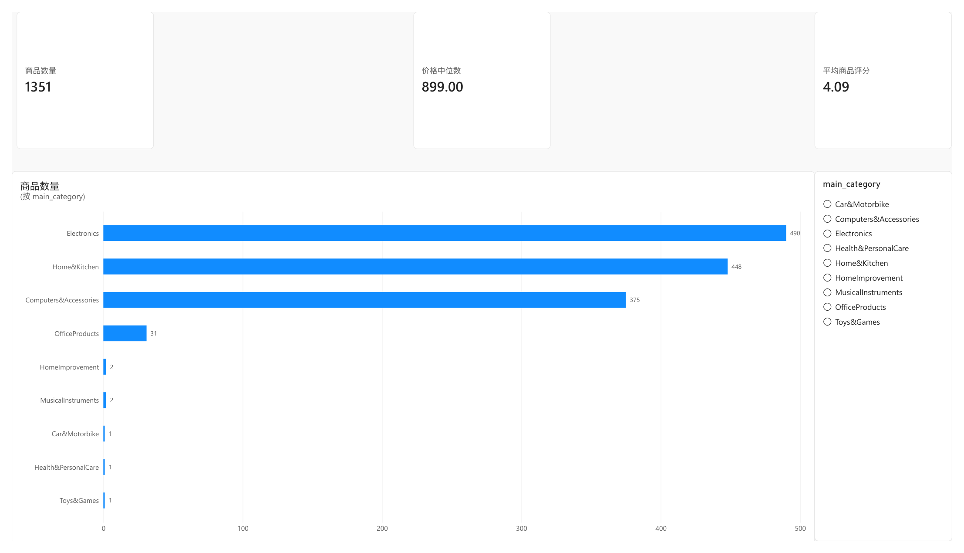
看板与项目交付
已完成
四周分析与业务建议
综合报告、总结PPT与周报
工程整理及关键验证
待完成
GitHub上传及演示视频
我的收获：先确认数据含义、统计分母和评估范围，再解释模型结果。
15
Notes:
依据Amazon_Week2_Dashboard.pdf及第二周powerbi_validation_checklist.csv。互动由用户此前本地确认，当前展示为静态截图。GitHub与视频尚未完成。

